Slide 1

Erasmus+ stáž v zahraničí (I3.B)
Ročník 3.
Destinace Španělsko, Alicante

Slide 2
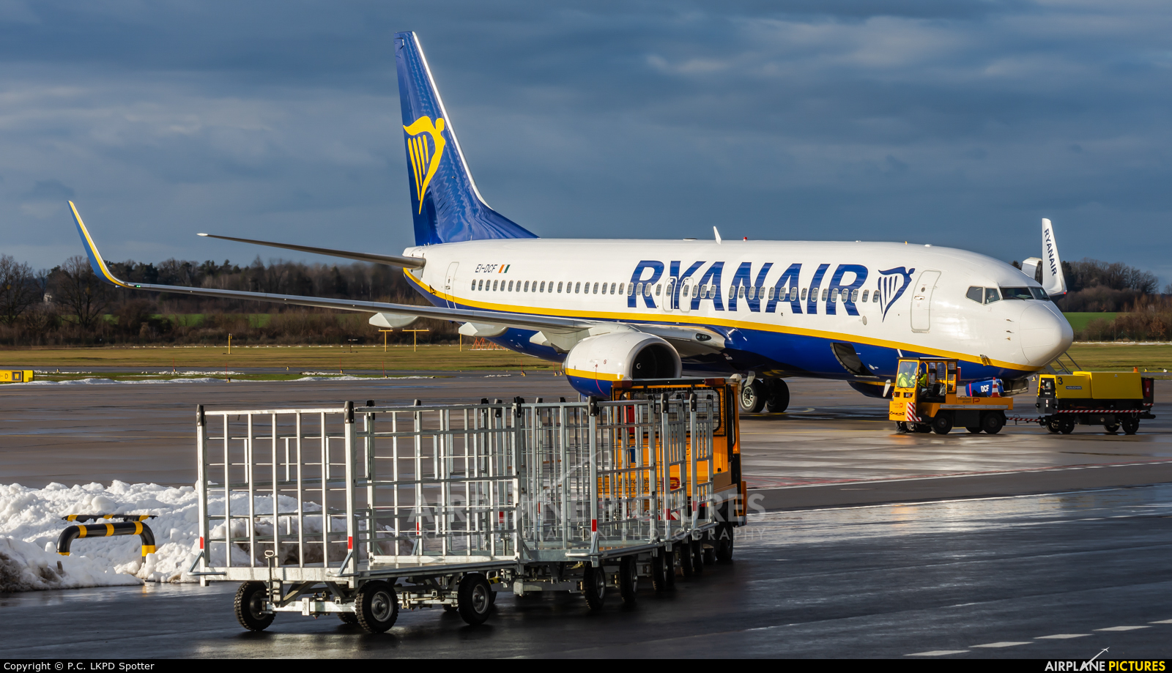
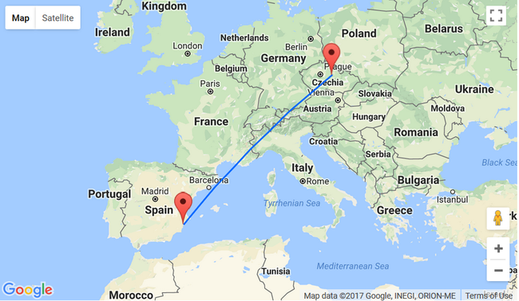
Let a doprava na hostel
Odlet: 27.5. 2022 10:00 z letiště Pardubice
Přílet: 13:30 na letiště v Alicante, Španělsko
Na letišti nás vyzvedl řidič autobusu a odvezl nás do residence

Slide 3
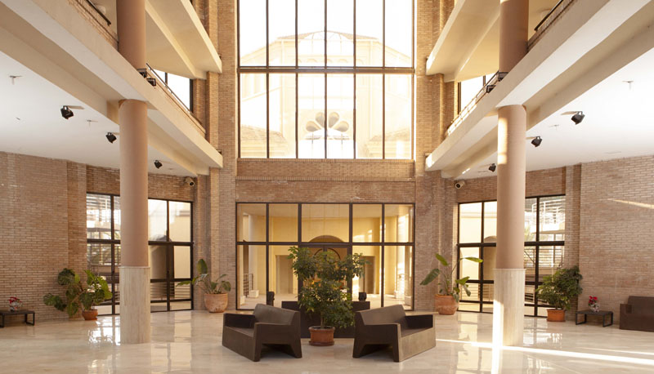
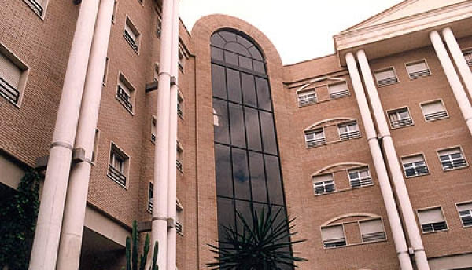
Ubytování
Hostel Albergue Juvenil La Florida
Zajímavosti: - jedná se o bývalou věznici
      - nyní slouží jako kolej pro studenty

Slide 4
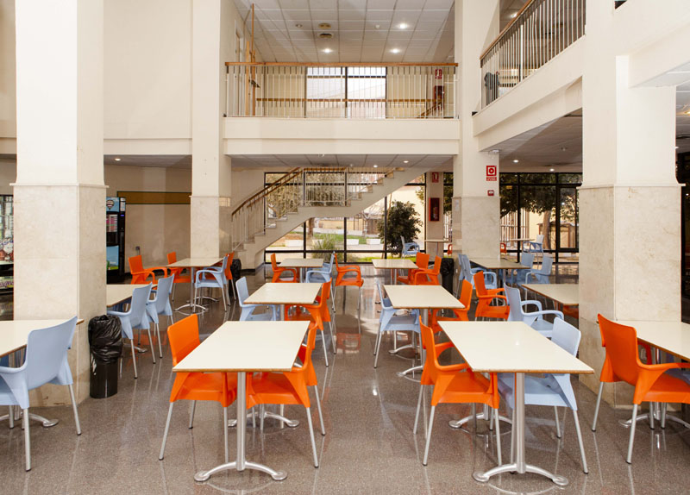
Jídelna
Jídlo 8/10
Mořské plody, ryby ale i šunka v trojobalu na mnoho způsobů
Oblíbené jídlo: Paella (místní specialita)

Slide 5
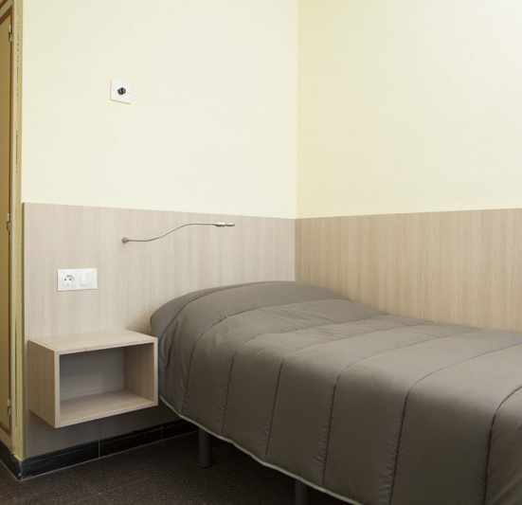
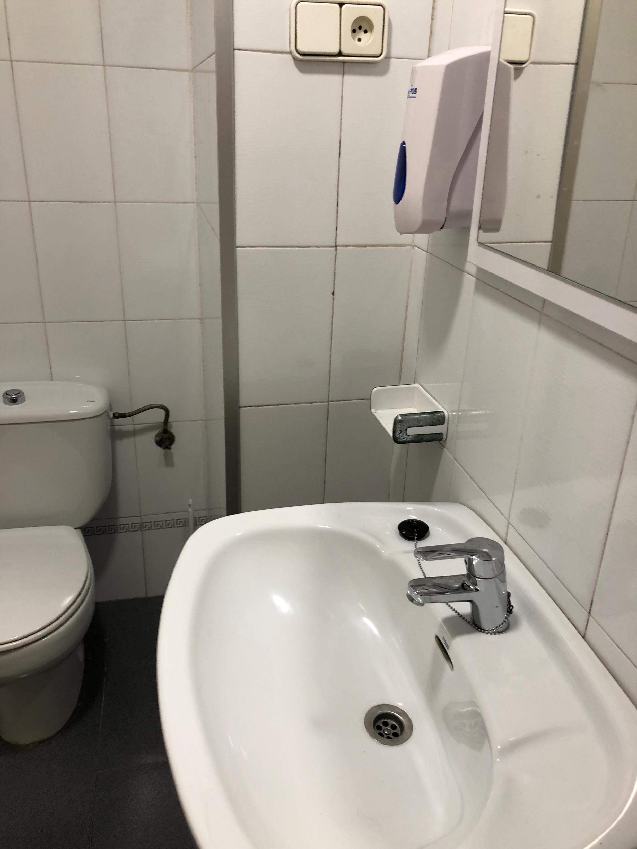
Pokoj
Klimatizace
Rolety a záclona
Noční stolek, pár poliček a skříň
Sprcha
Záchod
Zrcadlo

Slide 6
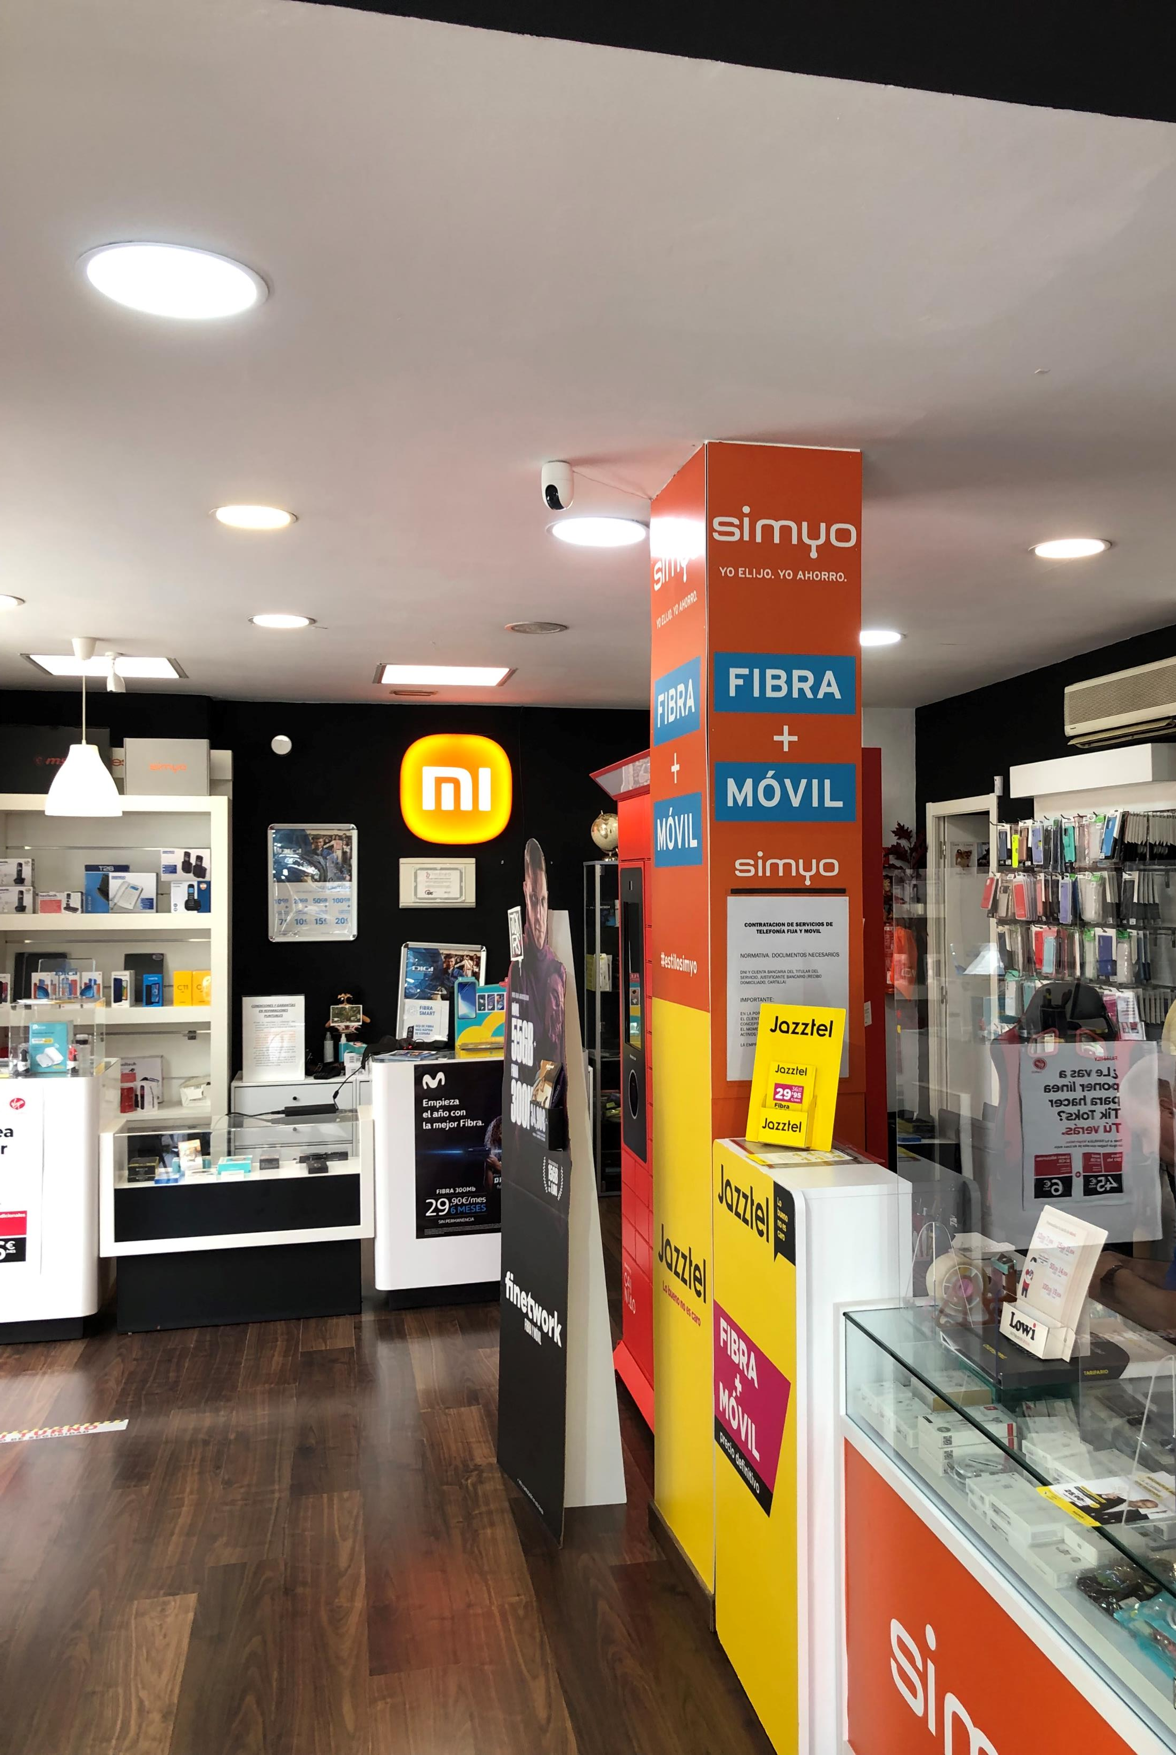
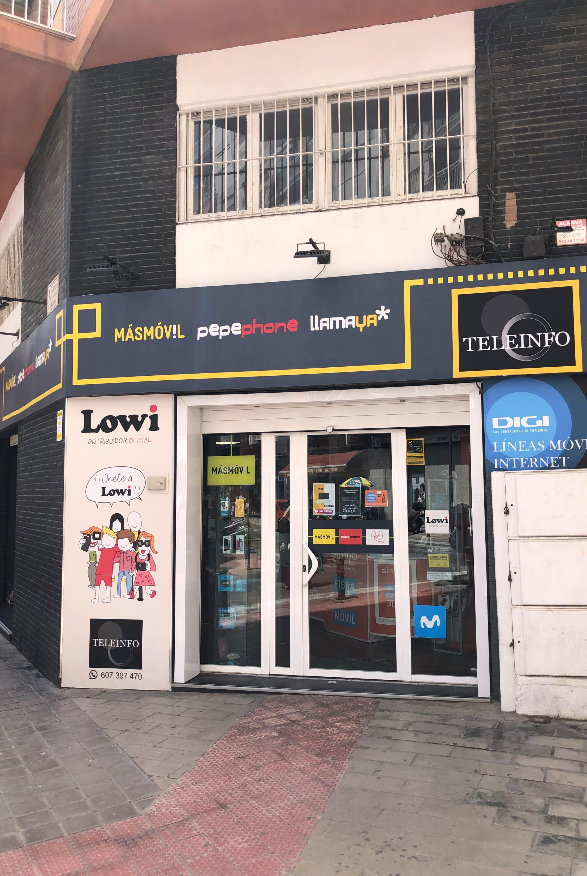
Práce
Firma: Teleinfo
Firma se zabývá především opravou a prodejem mobilních telefonů
Calle San Mateo, 12
Má práce: Správa a vytváření příspěvků na sociálních sítích
Zaměstnavatelka: Maria del Carmen Jiménez González

Slide 7


Něco málo z mých výtvorů
Za tři týdny jsem vytvořil cca 20 příspěvků…
Práce většinou v Adobe Photoshop, Adobe Illustrator a Adobe Premiere Pro

Slide 8
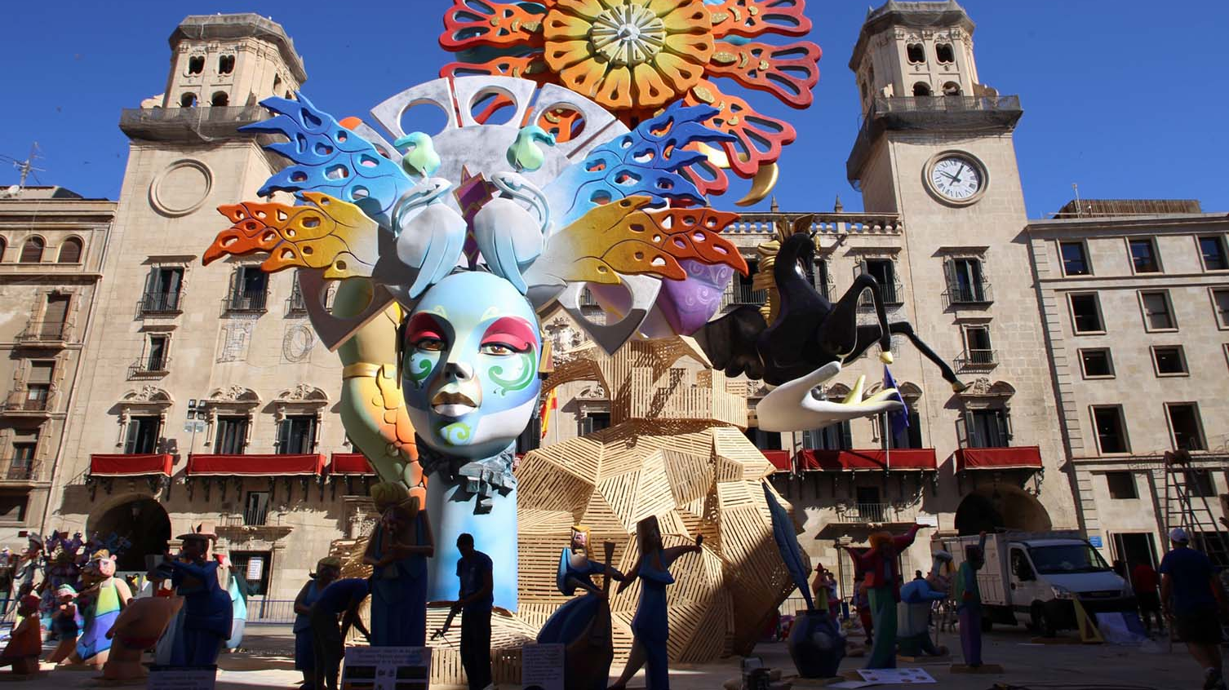
Kulturní akce a společné výlety

Slide 9
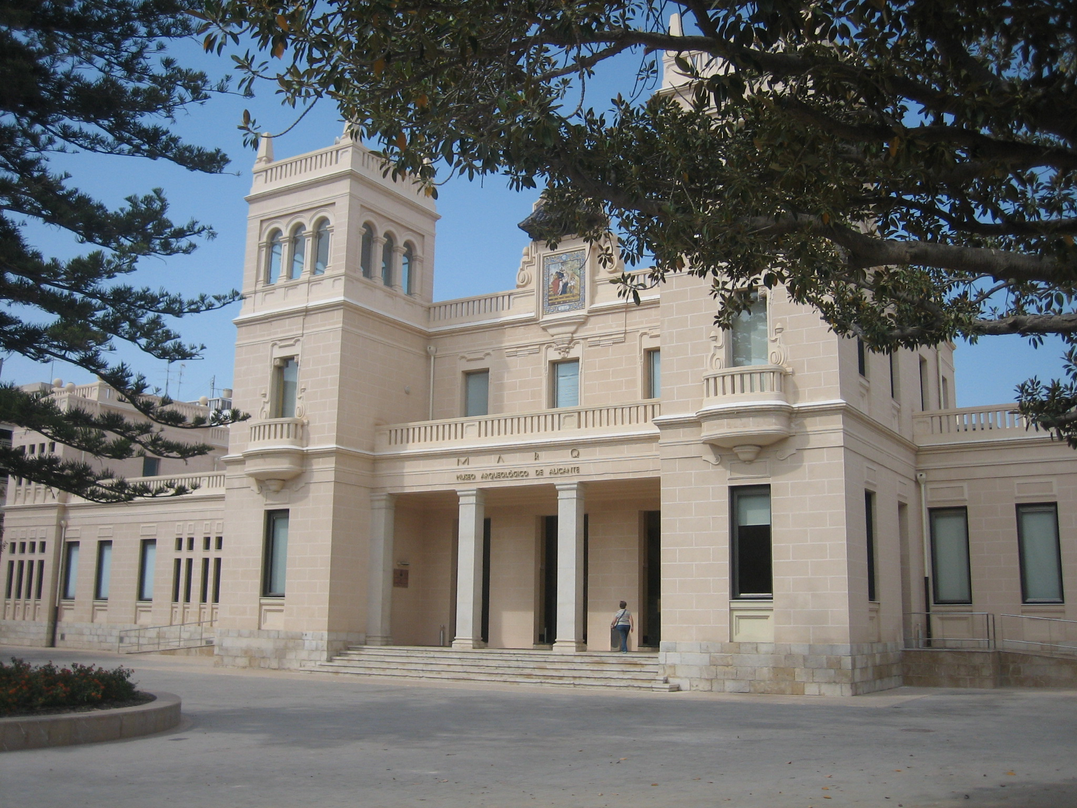

Archaeological Museum of Alicante

Slide 10
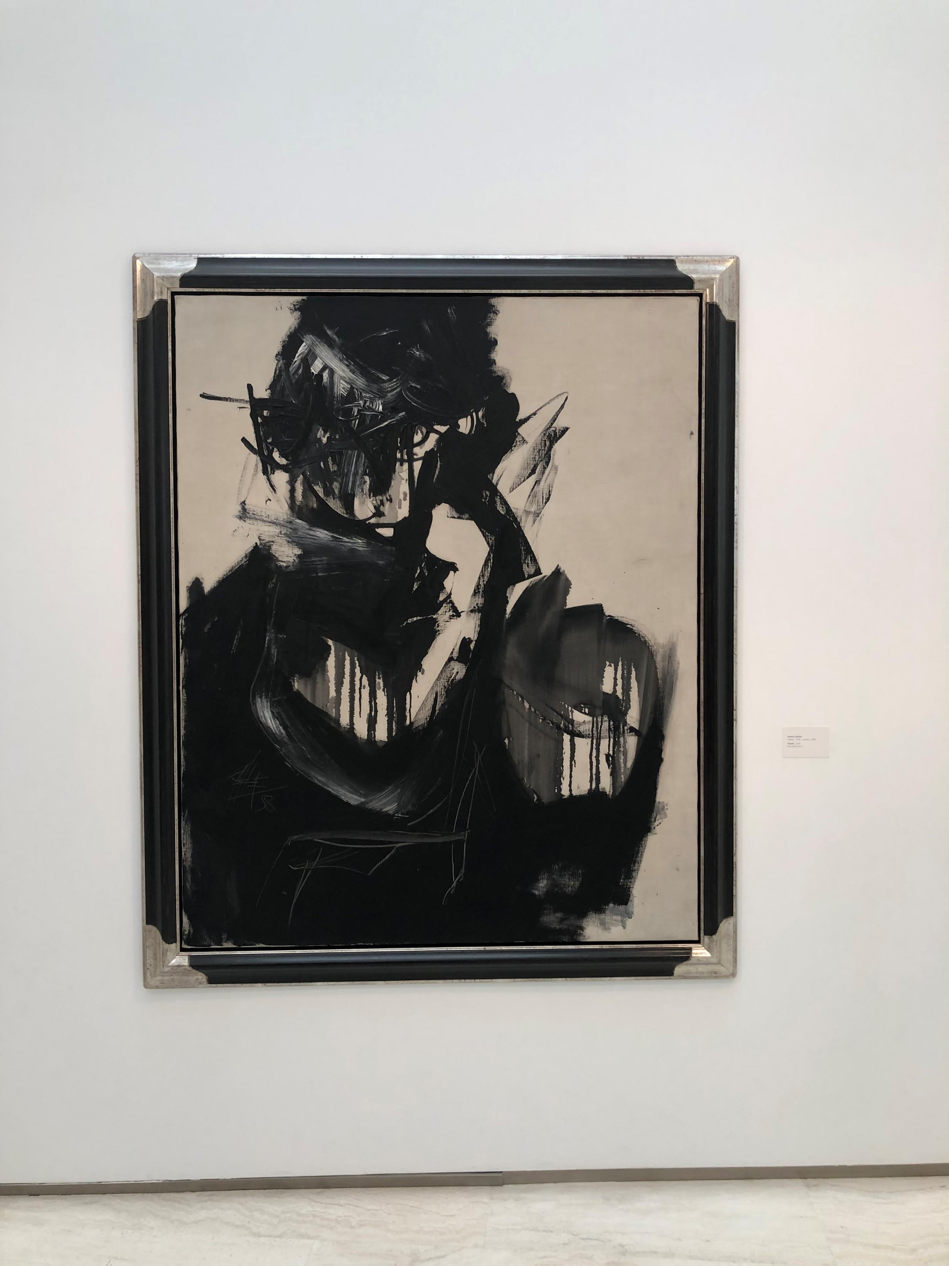
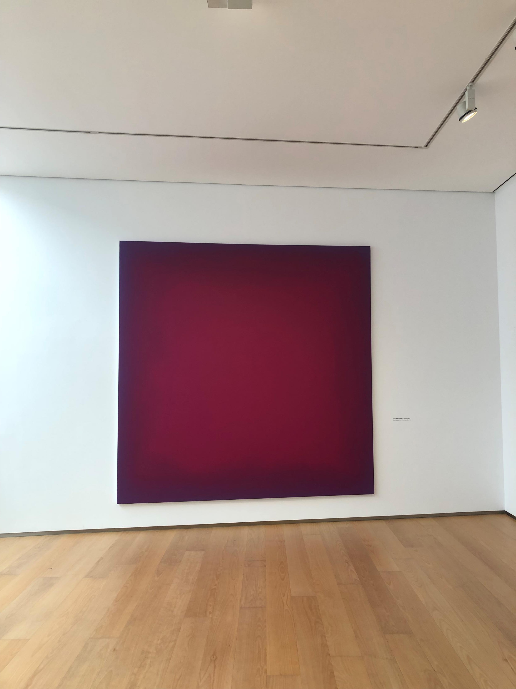
MACA Contemporary Art Museum

Slide 11
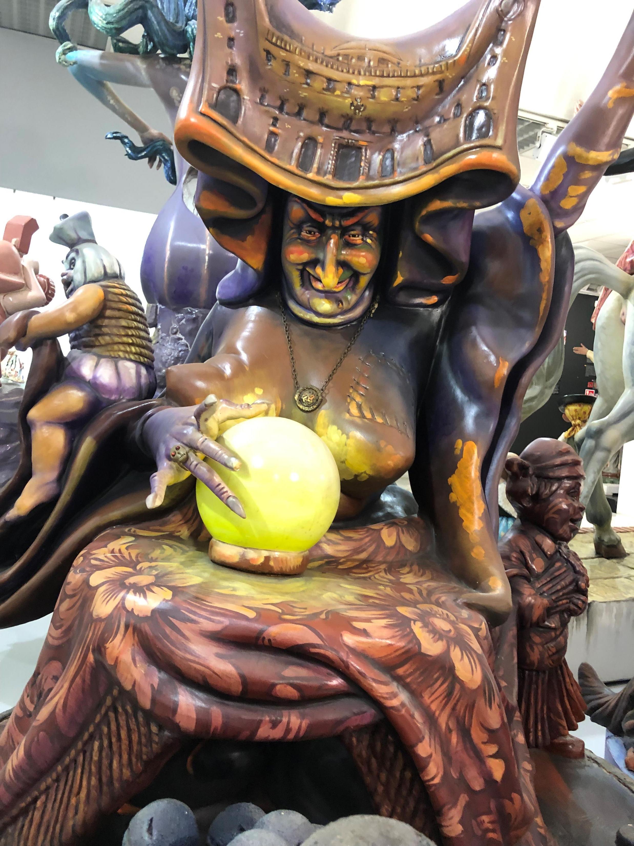
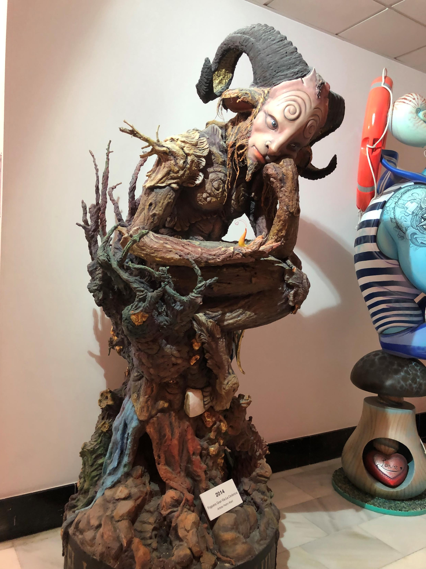
Museo de les Fogueres

Slide 12
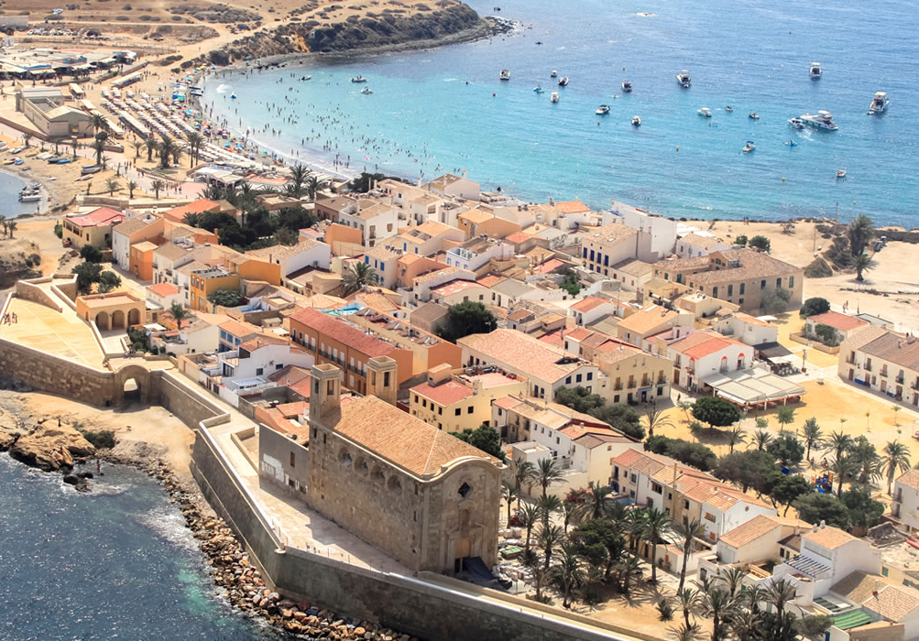
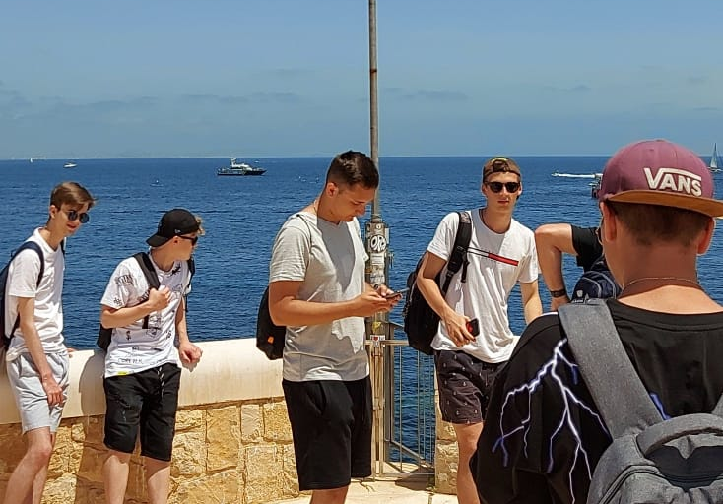
Ostrov Tabarca

Slide 13
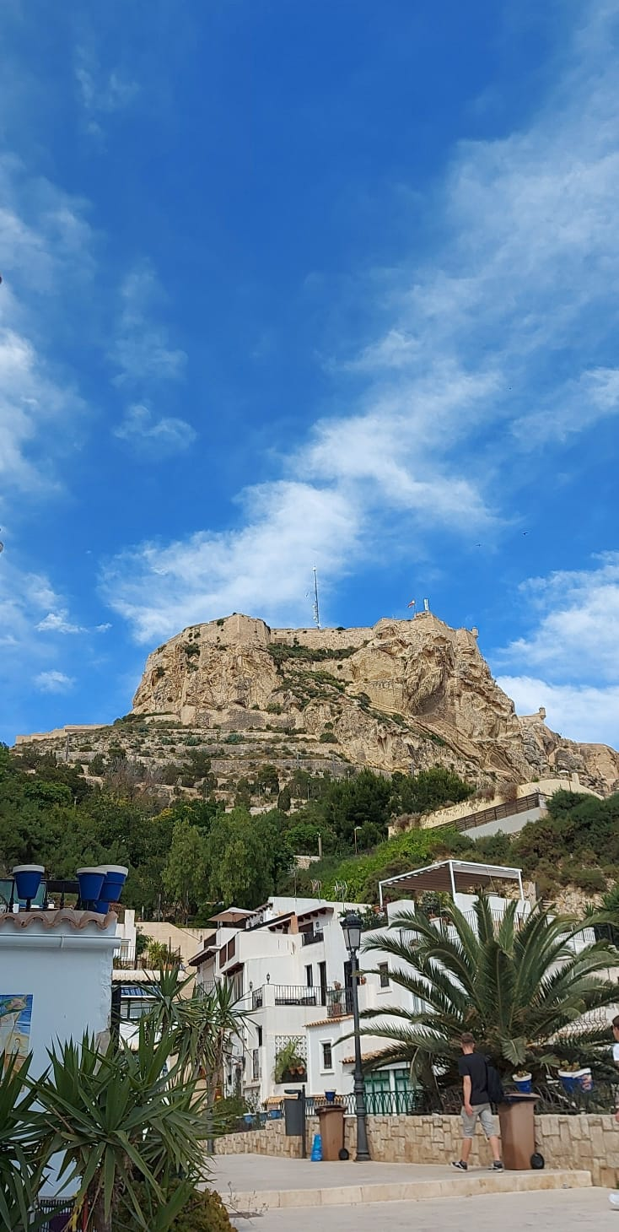
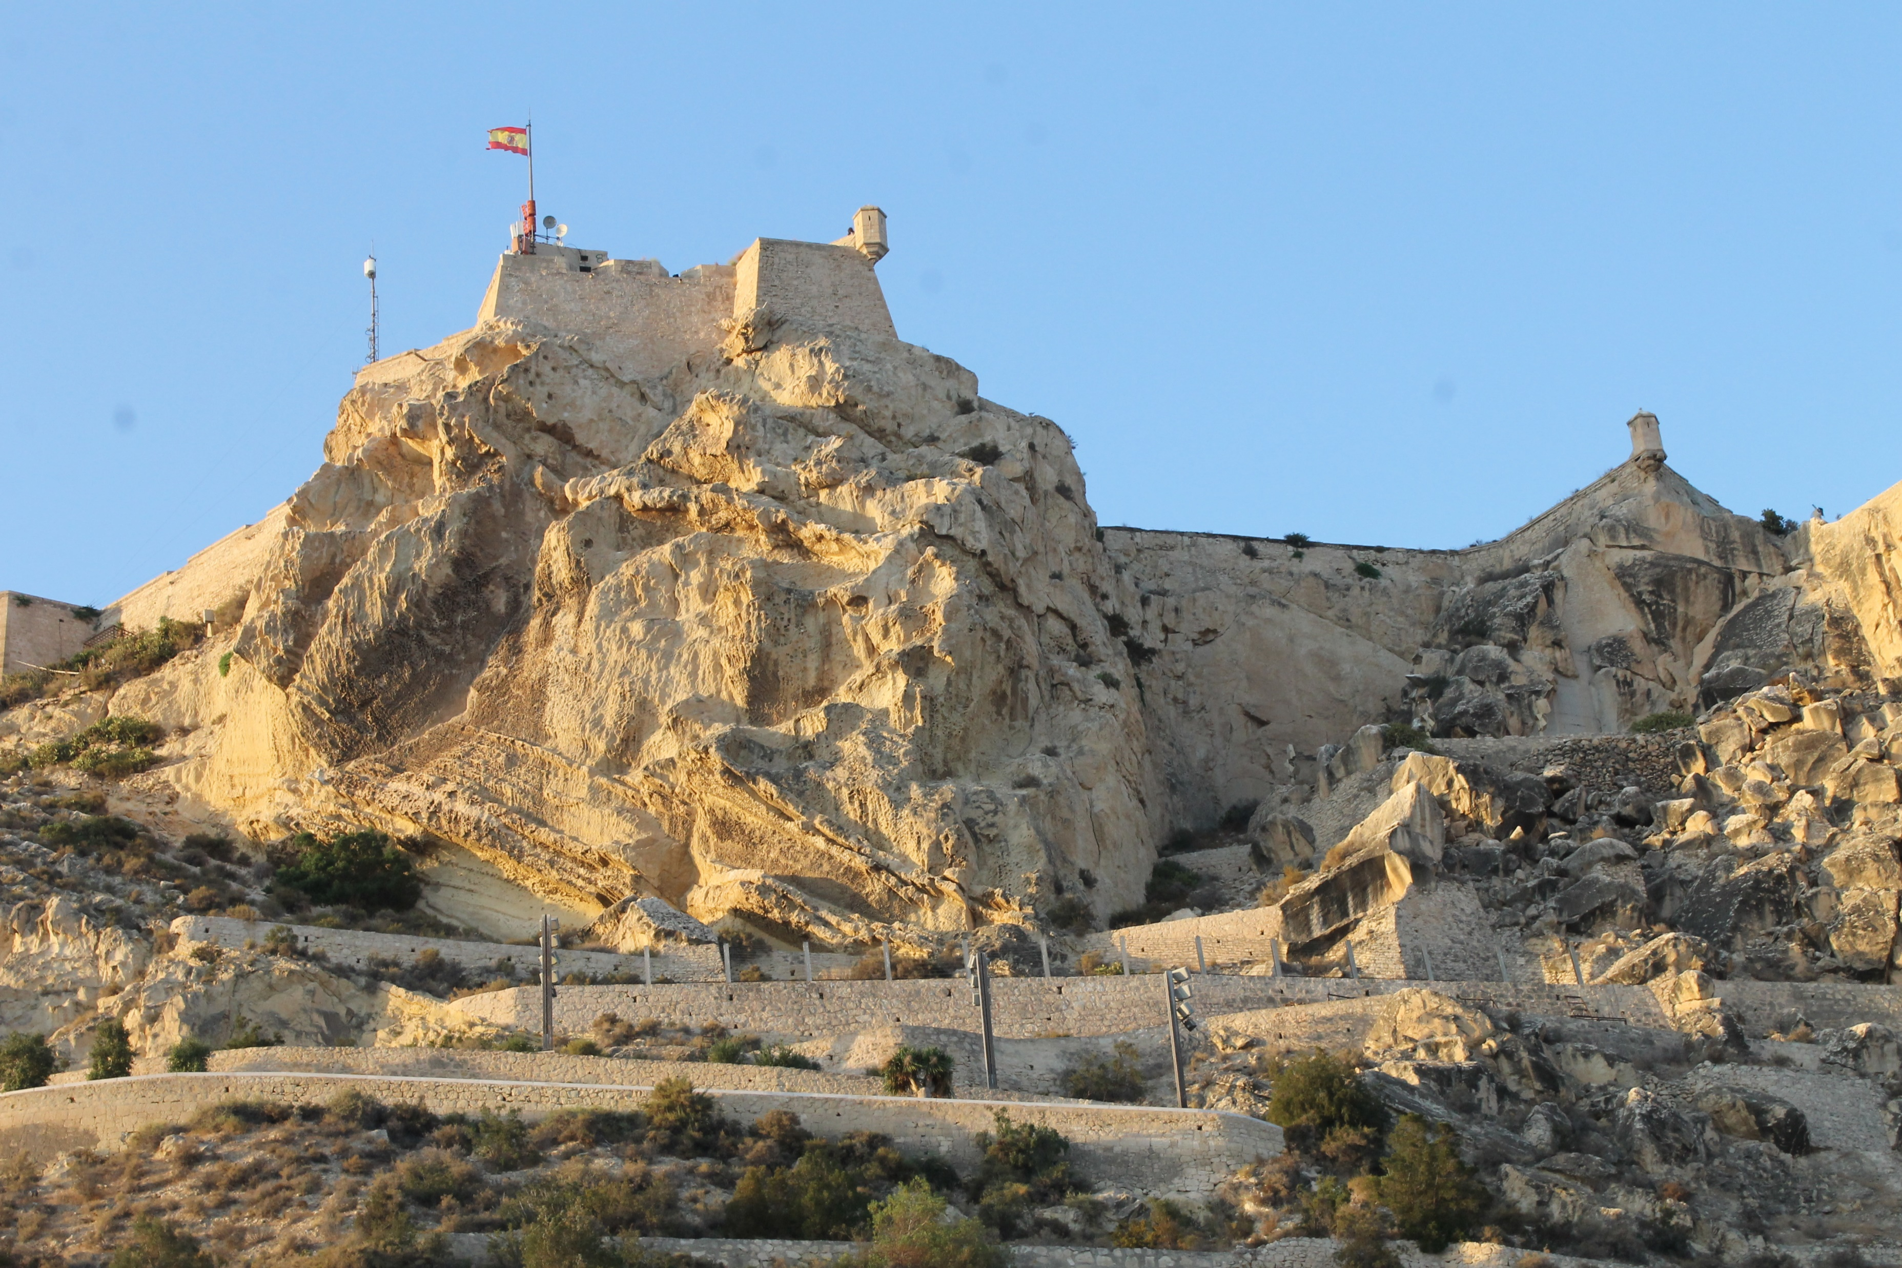
Saint Barbara

Slide 14
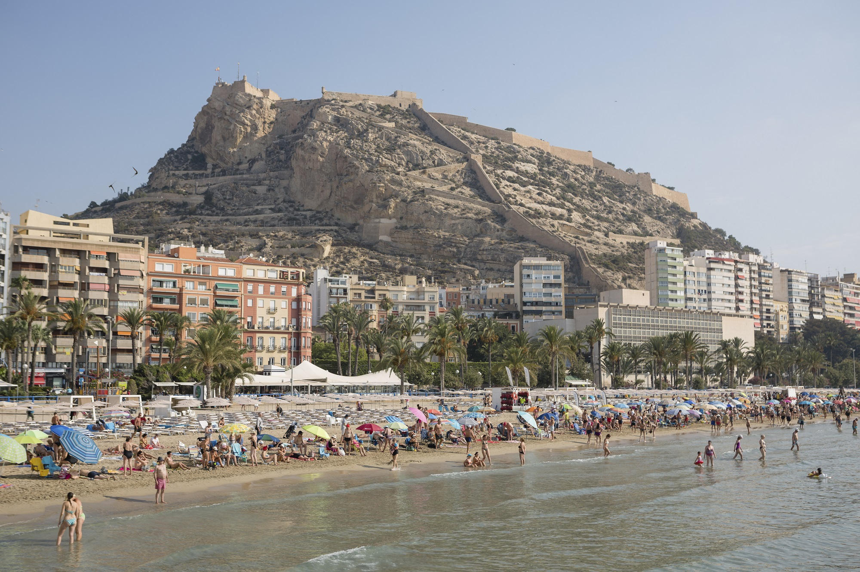
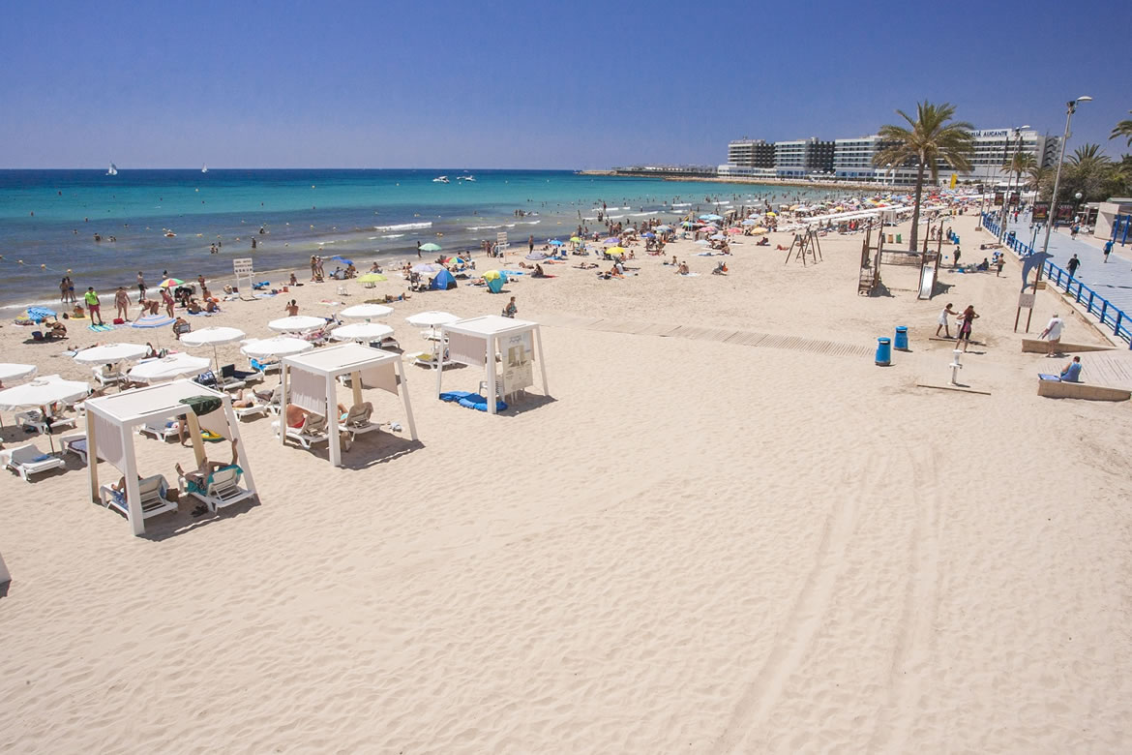
Volný čas
Playa Postiguet

Slide 15

Děkuji programu Erasmus+ a Střední průmyslové škole V Úžlabině za uskutečnění této stáže v zahraničí.
Také děkuji pí profesorce Romaně Strzyżové a pí profesorce Lence Aoudj, za organizaci stáže a za dozor.
Stáž jsem si extrémně užil a pevně doufám že se zas někam podívám, ať už s programem Erasmus+, či sám na vlastní pěsť.

